Slide 1

Memahami Hepatitis B

Slide 2

Mengapa hepatitis B penting?
Hepatitis B penting karena dapat menyebabkan kerusakan hati serius dan kanker hati jika tidak diobati.
Hepatitis B kronis umum terjadi di masyarakat kita.
Hepatitis B kronis dapat menyerang siapa saja.

Slide 3

Hari ini kita akan membahas...
Hal yang perlu Anda ketahui tentang hepatitis B dengan fokus pada hepatitis B kronis
Bagaimana Anda dapat tertular hepatitis B dan gejala yang mungkin
Siapa yang harus menjalani tes
Di mana dan bagaimana cara menjalani tes
Pencegahan dan pengobatan hepatitis B
Siapa harus diberi tahu dan siapa tidak perlu diberitahu
Di mana mendapatkan informasi lebih lanjut

Slide 4

Apa itu hepatitis B?
Hepatitis berarti radang hati
Hepatitis B adalah infeksi hati yang disebabkan oleh virus hepatitis B
Hepatitis B dapat bersifat akut (jangka pendek) atau kronis (jangka panjang)
Hepatitis B kronis dapat menyebabkan kerusakan hati dan kanker hati
Banyak orang yang hidup dengan hepatitis B kronis tidak tahu bahwa mereka mengidapnya.
Di Australia, sebagian besar orang dengan hepatitis B kronis lahir di negara-negara yang banyak terdapat kasus hepatitis B

Slide 5

Apa yang terjadi jika Anda terkena hepatitis B?
AKUT (jangka pendek)
KRONIS (jangka panjang)
Hepatitis B akut terjadi ketika seseorang (biasanya orang dewasa) bebas dari virus dalam waktu 6 bulan.
Hepatitis B kronis terjadi ketika infeksi berlangsung lebih dari 6 bulan.
Setelah sembuh, orang tidak dapat terinfeksi virus hepatitis B lagi dan tidak dapat menularkannya kepada orang lain.
Hepatitis B kronis dapat menyebabkan kerusakan hati (sirosis) dan kanker hati.

Slide 6

Semakin muda seseorang saat terkena hepatitis B, semakin tinggi risiko terkena hepatitis B kronis ketika dewasa
Perkiraan jumlah orang yang akan mengidap hepatitis B kronis saat dewasa
90% bayi yang terinfeksi tidak akan sembuh dari virus dan akan mengembangkan hepatitis B kronis
95% orang dewasa yang terinfeksi virus hepatitis B akan sembuh dalam waktu 6 bulan

Slide 7
Bagaimana hepatitis B kronis memengaruhi hati Anda?
hati yang sehat
hepatitis B akut
hepatitis B kronis
kerusakan hati (sirosis)
kanker hati
Menjalani tes sekarang dapat membantu mencegah komplikasi hati di masa mendatang!

Slide 8

Bagaimana Anda dapat tertular hepatitis B?
Ketika cairan tubuh (darah, air mani, air liur, atau cairan vagina) dari seseorang yang mengidap hepatitis B masuk ke dalam tubuh orang lain.
Melalui hubungan seks tanpa perlindungan dengan seseorang yang mengidap hepatitis B (baik akut maupun kronis)
Melalui berbagi peralatan untuk menyuntikkan narkoba
Melalui penggunaan bersama pisau cukur atau barang pribadi lainnya yang mungkin mengandung darah, termasuk yang digunakan untuk ritual budaya
Ini termasuk jumlah darah yang terlalu sedikit untuk dilihat

Slide 9
Bagaimana Anda dapat tertular hepatitis B kronis?
Dari ibu yang mengidap hepatitis B (baik akut maupun kronis) ke bayinya saat lahir jika bayinya tidak divaksinasi.
Dari anak yang mengidap hepatitis B ke anak-anak lain melalui luka pada kulit jika tidak ditutupi.
90% bayi yang terinfeksi tidak akan sembuh dari virus dan akan mengembangkan hepatitis B kronis
95% orang dewasa yang terinfeksi virus hepatitis B akan sembuh dalam waktu 6 bulan

Slide 10

Anda tidak dapat tertular hepatitis B dari…
Batuk atau bersin
Berpelukan, berciuman, atau berpegangan tangan
Gigitan nyamuk atau serangga lainnya
Berbagi makanan, peralatan makan, dan gelas minum
Pemakaian kamar mandi dan toilet bersama
Kolam renang

Slide 11

Apa saja gejala hepatitis B?
Sakit perut
Air seni berwarna gelap
Kelelahan
Mual, muntah, atau kehilangan nafsu makan
Tinja berwarna pucat
Kulit dan mata berwarna kuning (penyakit kuning)
Hepatitis B akut
Nyeri perut di sisi kanan tubuh
Pegal-pegal, nyeri, dan demam
Kecemasan atau depresi
Diabetes
Mual, muntah, atau kehilangan nafsu makan
Ruam kulit atau kulit gatal
Kulit dan mata menguning (penyakit kuning)
Hepatitis B kronis

Slide 12

Satu-satunya cara untuk mengetahui apakah Anda menderita hepatitis B kronis adalah dengan menjalani tes darah hepatitis B
Cepat dan mudah

Slide 13

Menjalani tes hepatitis B?
Hasil tes akan memberi tahu Anda jika Anda:
Mengalami infeksi hepatitis B kronis, dan memerlukan perawatan dan pengobatan
Telah mengembangkan perlindungan terhadap hepatitis B, dan tidak dapat tertular lagi
Tidak memiliki perlindungan terhadap hepatitis B, dan memerlukan vaksinasi hepatitis B.
Ada berbagai jenis tes darah untuk hepatitis B, yang mudah dan bersifat rahasia.
Anda dapat menjalani tes hepatitis B di:
Dokter Umum (General Practitioner/GP)
Klinik Kesehatan Seksual NSW
Family Planning (Keluarga Berencana) Australia

Slide 14
Siapa yang harus menjalani tes hepatitis B?
Jika Anda lahir atau pernah tinggal di negara dengan banyak kasus hepatitis B, penting bagi Anda untuk menjalani tes hepatitis B
Penting juga untuk menjalani tes hepatitis B jika Anda:
Memiliki anggota keluarga yang mengidap hepatitis B
Tinggal dengan seseorang yang mengidap hepatitis B
Pernah berhubungan seks tanpa kondom
Pernah menjalani prosedur medis, gigi, atau kosmetik di luar negeri dengan peralatan yang tidak bersih
Mengidap hepatitis C atau HIV
Pernah menyuntikkan obat-obatan terlarang atau steroid
Pernah menjalani transfusi darah di luar negeri, atau di Australia sebelum tahun 1990.

Slide 15

Mengobati hepatitis B kronis
Jika mengidap hepatitis B kronis, Anda perlu memeriksakan kesehatan hati Anda secara teratur (setiap 6-12 bulan) karena kerusakan hati dapat terjadi kapan saja.
Pengobatan dapat mengurangi kerusakan pada hati dan mengurangi risiko kanker hati.
Dokter Anda akan memberi tahu Anda jika Anda perlu menjalani pengobatan

Slide 16

Bagaimana cara melindungi diri dari hepatitis B?
DAPATKAN VAKSINASI
Vaksinasi adalah cara terbaik untuk terlindungi dari hepatitis B.
Di Australia, vaksinasi hepatitis B gratis untuk:
bayi baru lahir
anak-anak dan remaja
keluarga orang yang melakukan kontak dekat dengan penderita hepatitis B.
Tanyakan kepada dokter Anda tentang vaksinasi hepatitis B

Slide 17
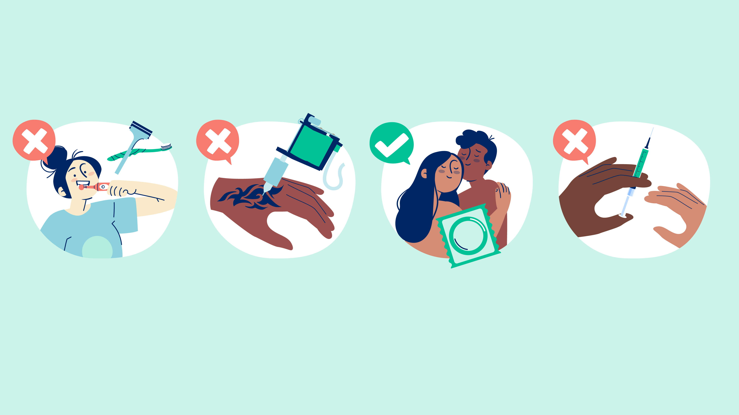
Cara lain untuk mencegah penyebaran hepatitis B
Hindari kontak darah ke darah: jangan berbagi pisau cukur, sikat gigi, atau barang pribadi lainnya
Jangan berbagi jarum atau peralatan untuk membuat tato, tindik, atau praktik tradisional lainnya
Selalu gunakan kondom dan pelumas saat berhubungan seks
Jangan berbagi jarum suntik atau peralatan apa pun yang digunakan untuk menyuntikkan narkoba

Slide 18

Memahami stigma terkait hepatitis B
Banyak orang yang hidup dengan hepatitis virus dipengaruhi oleh stigma yang terkait dengan hepatitis B karena:
Asumsi tentang cara mereka tertular hepatitis B
Perilaku yang terkait dengan hepatitis B.
Asumsi ini dapat memengaruhi kemauan seseorang untuk mengungkapkan status hepatitis B mereka.
Stigma menciptakan hambatan terhadap perawatan kesehatan dan dukungan.

Slide 19

Siapa harus diberi tahu dan siapa tidak perlu diberi tahu
Secara hukum, Anda harus memberi tahu orang lain:
Saat Anda mendonorkan darah
Saat mendonorkan organ dan sperma
Saat Anda mengajukan asuransi
Jika Anda bergabung dengan Australian Defence Force (Angkatan Pertahanan Australia)
Saat Anda mengajukan visa untuk tinggal di Australia
Jika Anda seorang pekerja perawatan kesehatan yang melakukan prosedur medis
Anda tidak harus memberi tahu:
Atasan Anda di tempat kerja
Orang-orang yang bekerja atau bersekolah dengan Anda
Anggota keluarga
Profesional kesehatan

Slide 20

Tempat untuk mendapatkan bantuan
Dokter atau dokter umum Anda
Liver clinics and specialists - Klinik dan spesialis hati - 1800 803 990 www.hep.org.au
Tidak perlu Medicare
Sexual health clinics - Klinik kesehatan seksual - 1800 451 624 www.health.nsw.gov.au/sexualhealth
Multicultural HIV and Hepatitis Service - (Layanan HIV dan Hepatitis Multikultural) www.mhahs.org.au
Hepatitis NSW – 1800 803 990 www.hep.org.au

Slide 21
Butuh bantuan dalam bahasa Anda?
Jika Anda memerlukan bantuan untuk berbicara dengan dokter atau penyedia layanan kesehatan dalam bahasa Anda:
Hubungi Translating and Interpreting Service /TIS (Layanan Penerjemahan dan Juru bahasa) di 13 14 50
Layanan ini gratis dan bersifat rahasia
Minta resepsionis untuk mengurus juru bahasa gratis untuk Anda.
21

Slide 22

Apa yang telah kita pelajari hari ini?
Benar atau Salah?
Anda dapat tertular hepatitis B karena berhubungan seks tanpa kondom.
Satu-satunya cara untuk mengetahui bahwa saya mengidap Hepatitis B adalah saat kulit menguning.
Anda dapat melindungi diri dari hepatitis B dengan mengonsumsi vitamin dan makan makanan sehat.
Anda pernah membuat tato di luar negeri dan tidak yakin bahwa peralatan yang digunakan bersih, sebaiknya Anda menjalani tes.

Slide 23

Pesan penting yang perlu diingat
Hepatitis B adalah infeksi hati yang disebabkan oleh virus hepatitis B
Hepatitis B kronis (jangka panjang) umum terjadi di masyarakat kita
Hepatitis B kronis ditularkan dari ibu ke anak saat lahir
Satu-satunya cara untuk mengetahui apakah Anda mengidap hepatitis B adalah dengan menjalani tes darah hepatitis B
Pengobatan tersedia, yang aman dan efektif
Tanpa pengobatan, hepatitis B kronis dapat menyebabkan kerusakan hati dan kanker hati.

Slide 24

Pertanyaan?

Slide 25

August 2025
Dikembangkan oleh: NSW Multicultural HIV and Hepatitis Service
(Layanan HIV dan Hepatitis Multikultural NSW )
(MHAHS) mhahs.org.au

